Slide 1
Fitur Baru Laravel 11
Eko Kurniawan Khannedy

Slide 2
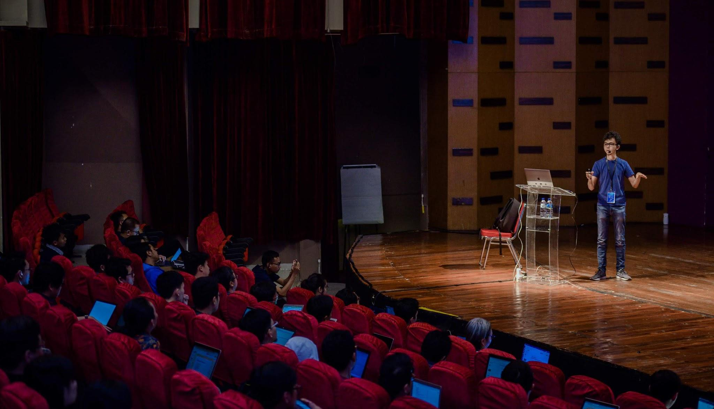
Eko Kurniawan Khannedy
Technical architect at one of the biggest ecommerce company in Indonesia
13+ years experiences
www.programmerzamannow.com
youtube.com/c/ProgrammerZamanNow

Slide 3
Eko Kurniawan Khannedy
Telegram : @khannedy
Linkedin : https://www.linkedin.com/company/programmer-zaman-now/
Facebook : fb.com/ProgrammerZamanNow
Instagram : instagram.com/programmerzamannow
Youtube : youtube.com/c/ProgrammerZamanNow
Telegram Channel : t.me/ProgrammerZamanNow
Tiktok : https://tiktok.com/@programmerzamannow
Email : echo.khannedy@gmail.com

Slide 4
Sebelum Belajar
Kelas PHP dari Programmer Zaman Now
Kelas MySQL dari Programmer Zaman Now
Kelas Laravel dari Programmer Zaman Now

Slide 5
Membuat Project

Slide 6
Membuat Project
composer create-project laravel/laravel=version belajar-laravel-11
https://packagist.org/packages/laravel/laravel

Slide 7
Struktur Folder Lebih Sederhana

Slide 8
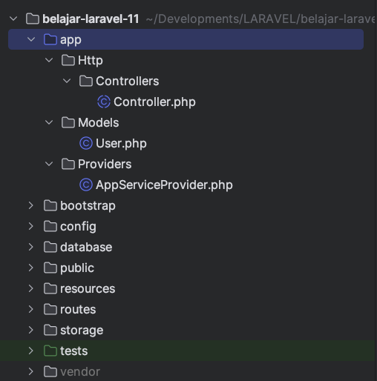
Struktur Folder Lebih Sederhana
Struktur folder di Laravel 11 lebih sederhana dibanding Laravel 10
Namun bukan berarti fitur Laravel 10 dihapus
Beberapa file seperti Kernel, Middleware, dan lain-lain sekarang berada di dalam framework Laravel
Sehingga aplikasi kita lebih bersih dari kode yang mungkin jarang kita gunakan

Slide 9
Config File Lebih Sederhana

Slide 10
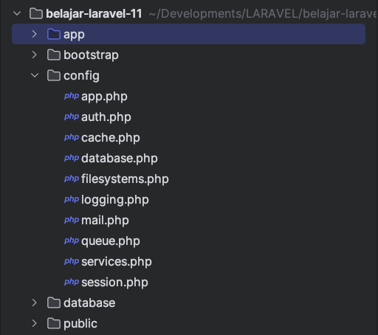
Config File Lebih Sederhana
Di Laravel 11, file Config lebih sedikit
Beberapa Config file dihapus, terutama yang jarang digunakan
Namun bukan berarti hilang, tapi tetap ada di Framework Laravel nya

Slide 11
Publish Config
Jika kita butuh config file yang dihapus di Laravel 11, kita bisa gunakan perintah : php artisan config:publish
Untuk menampilkan kembali config file tersebut

Slide 12
Service Provider Lebih Sederhana

Slide 13
Service Provider
Di Laravel 10, banyak sekali Service Provider yang pertama kali dibuat di Project
Di Laravel 11, semua Service Provider tersebut disimpan di dalam framework Laravel, sehingga di Project hanya tersedia AppServiceProvider
Di Laravel 10, untuk membuat Service Provider, kita perlu registrasikan di config/app.php
Di Laravel 11, untuk meregistrasikan Service Provider, kita cukup gunakan file bootstrap/providers.php

Slide 14
Membuat Service Provider
php artisan make:provider FooBarServiceProvider
Secara otomatis akan ditambahkan ke file bootstrap/providers.php

Slide 15
Routing Lebih Sederhana

Slide 16
Routing Lebih Sederhana
Di Laravel 10, konfigurasi Routing dilakukan di RouteServiceProvider
Di Laravel 11, konfigurasi Routing lebih sederhana, dilakukan menggunakan ApplicationBuilder di file bootstrap/app.php
Secara default Routing hanya disediakan untuk Web dan Command, tidak disediakan untuk API

Slide 17
API Route Optional

Slide 18
API Route Optional
Di Laravel 10, secara default terdapat API Routing, di Laravel 11, hal itu menjadi Optional
Jika kita ingin menambahkan API Routing, kita bisa gunakan perintah : php artisan install:api
Maka akan ditambahkan Routing untuk API di bootstrap/app.php
Dan juga akan ditambahkan file Routing di routes/api.php

Slide 19
Middleware Lebih Sederhana

Slide 20
Middleware Lebih Sederhana
Sebelumnya, ada banyak sekali Middleware yang dibuat ketika membuat project di Laravel 10
Di Laravel 11, semua Middleware tersebut akan disimpan di Framework Laravel
Dan jika ingin mengelola Middleware, kita bisa gunakan class Middleware di file bootstrap/app.php

Slide 21
Membuat Middleware
php artisan make:middleware LogMiddleware

Slide 22
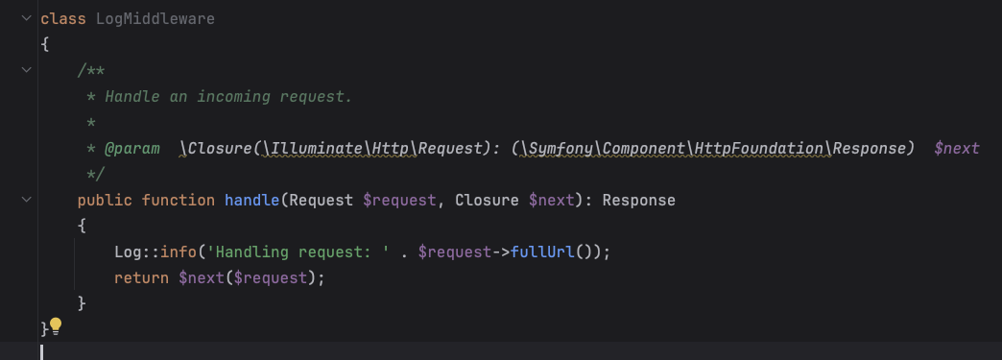
Kode : Log Middleware

Slide 23
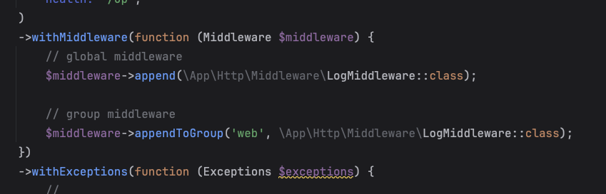
Kode : Menambahkan Middleware

Slide 24
Health Check

Slide 25
Health Check
Laravel 11 memiliki fitur Health Check
Fitur ini digunakan untuk memastikan apakah aplikasi kita sehat atau tidak
Secara default, kita bisa mengakses URL /up pada aplikasi Laravel 11, atau bisa kita ubah pada file bootstrap/app.php

Slide 26
Menambah Health Check
Saat endpoint Health Check diakses, Laravel akan mengirim event DiagnosingHealth
Kita bisa membuat Event Listener untuk DiagnosingHealth, lalu melakukan sesuatu, misal mengecek Redis, mengecek Database, dan lain-lain
Jika error, kita bisa throw error pada Event Listener, dan secara otomatis Health Check akan gagal sehingga aplikasi dianggap tidak sehat

Slide 27
Membuat Event Listener
Untuk membuat Event Listener, kita bisa menggunakna perintah : php artisan make:listener RedisCheckEventListener

Slide 28
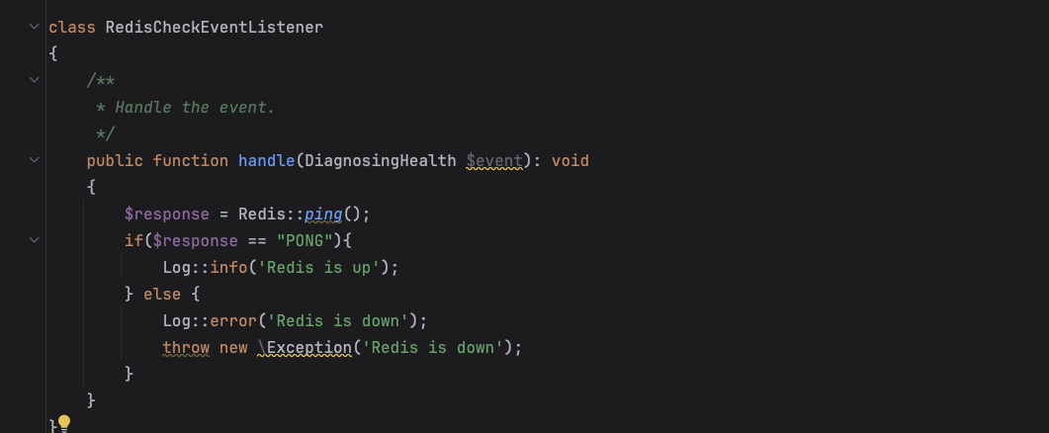
Kode : Redis Check Event Listener

Slide 29
Perintah Artisan Baru

Slide 30
Perintah Artisan Baru
Laravel 11 menyediakan perintah artisan baru untuk membuat beberapa hal di PHP, dan ini sangat membantu ketika membuat aplikasi
php artisan make:enum : Untuk membuat PHP Enum
php artisan make:class : Untuk membuat PHP Class
php artisan make:interface : Untuk membuat PHP Interface
php artisan make:trait : Untuk membuat PHP Trait

Slide 31
Integrasi dengan Pest Unit Test

Slide 32
Pest Unit Test
Saat ini, ada Test Framework yang sedang populer di PHP bernama Pest
Ini adalah alternatif lain dari PHPUnit untuk melakukan Unit Test
https://pestphp.com/

Slide 33
Menginstall Pest
Untuk menginstall Pest sebagai Test Framework di Laravel, kita bisa hapus dulu file PHPUnit di phpunit.xml dan file unit test yang menggunakan PHP Unit
Selanjutnya kita bisa install Pest menggunakan perintah : composer require pestphp/pest --dev --with-all-dependencies
Setelah itu, kita bisa setup seluruh file yang dibutuhkan oleh Laravel menggunakan perintah : ./vendor/bin/pest --init
Untuk menjalankan Unit Test, kita bisa gunakan perintah : ./vendor/bin/pest

Slide 34
Membuat Unit Test
Jika kita sudah mengganti PHPUnit menjadi Pest
Saat kita buat Unit Test baru menggunakan perintah : php artisan make:test
Maka Laravel akan menggunakan Pest secara otomatis

Slide 35
Default Database Sqlite

Slide 36
Default Database Sqlite
Saat pertama project Laravel 11 dibuat, secara default Laravel akan menggunakan database Sqlite
Jika kita ingin menggantinya menjadi database MySQL misalnya, kita bisa ganti pada file .env

Slide 37
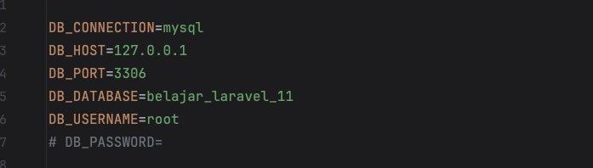
Kode : Mengubah Database

Slide 38
Exception Handler Lebih Sederhana

Slide 39
Exception Handler Lebih Sederhana
Di Laravel 10, Exception Handler disimpan di Exceptions/Handler.php
Di Laravel 11, semua digabung di bootstrap/app.php
Dan cara menambahkan Exception Handler lebih mudah

Slide 40
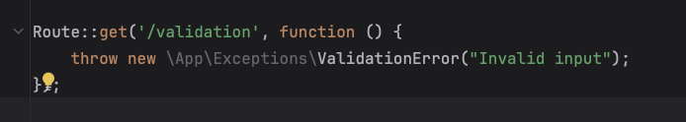
Membuat Exception dan Controller
php artisan make:exception ValidationError

Slide 41
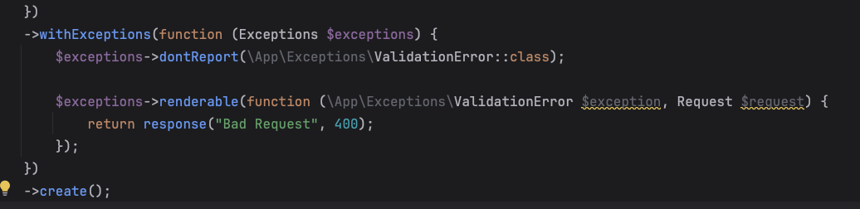
Kode : Konfigurasi Exception Handler

Slide 42
Once Helper Method

Slide 43
Once Helper Method
Laravel 11 menambah sebuah global method bernama once(callbak)
once() method ini digunakan untuk mengingat hasil sebelumnya, sehingga ketika kita panggil lagi hasilnya, maka akan mengembalikan nilai sebelumnya, tanpa mengulang mengeksekusi callback function nya
Ini cocok untuk membungkus kode yang sangat berat sehingga tidak perlu dipanggil berkali-kali jika memang hasilnya akan selalu sama

Slide 44
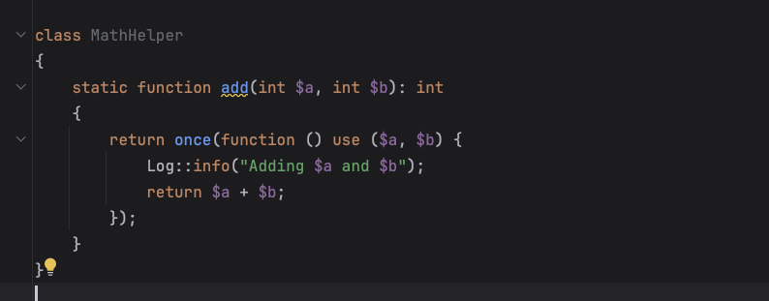
Kode : Math Helper Class

Slide 45
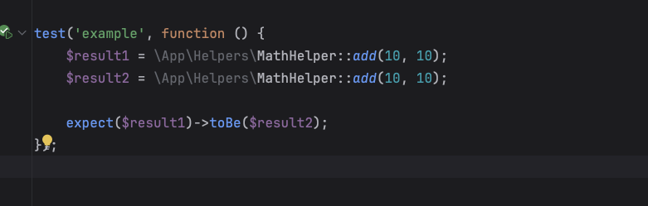
Kode : Test Math Helper

Slide 46
Model Casts

Slide 47
Model Casts
Attribute Casting adalah fitur di Eloquent untuk melakukan konversi tipe data secara otomatis dari tipe data di database, dengan tipe data yang ada di PHP
Di Laravel 10, defaultnya akan menggunakan attribute $casts di Model
Namun di Laravel 11, diubah menjadi Function casts

Slide 48
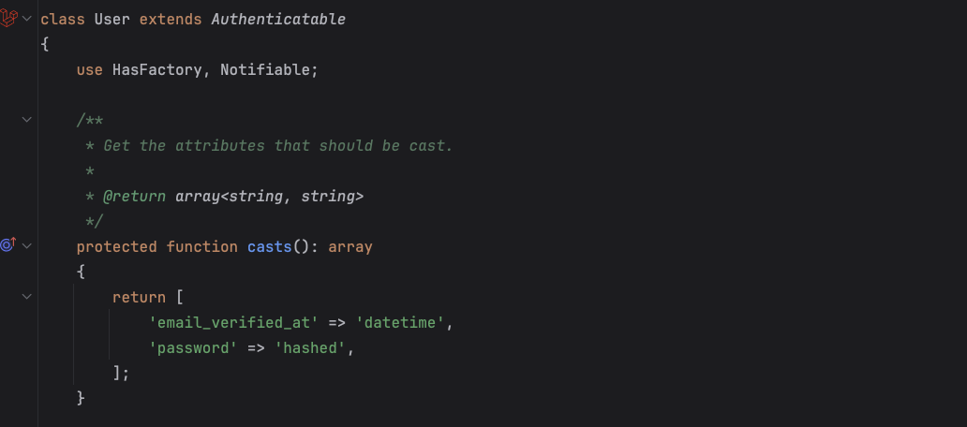
Kode : User Model

Slide 49
Upgrade dari Laravel 10

Slide 50
Upgrade Laravel 10 ke Laravel 11
Mari kita coba upgrade RESTful API project sebelumnya dari Laravel 10 ke Laravel 11
https://github.com/programmerzamannow/belajar-laravel-restful-api
https://laravel.com/docs/11.x/upgrade

Slide 51
Penutup

